Slide 1
Wer wir sind // USP

Slide 2


Wer wir sind
Wir stellen uns vor
Lokal verankert, überregional vernetzt und unseren Mitgliedern verpflichtet – das sind wir, die GenoAkademie.
Wir sind Deutschlands größte genossenschaftliche Bildungseinrichtung mit über 50 Jahren Erfahrung. Unseren Kunden bieten wir jährlich mehr als 12.000 Seminare an und orientieren uns dabei an den aktuellsten Trends - in Präsenz, digital oder hybrid.
02.09.2025
2

Slide 3



Wer wir sind
Wir, das ist Bildung mit mehrWert.
Wir sind die Nr.1
der genossenschaftlichen Bildungsanbieter in Deutschland.
Wir sind über 300 engagierte ​Kolleginnen und Kollegen​
Weil wir genossenschaftliche Werte mit "mehrWert" für unsere Kunden gestalten.
Wir betreuen mehr als 400 Genossenschaften​ ​in
15 Bundesländern
Wir haben ein Netzwerk aus über 1.000 Referentinnen und Referenten
02.09.2025
3

Slide 4
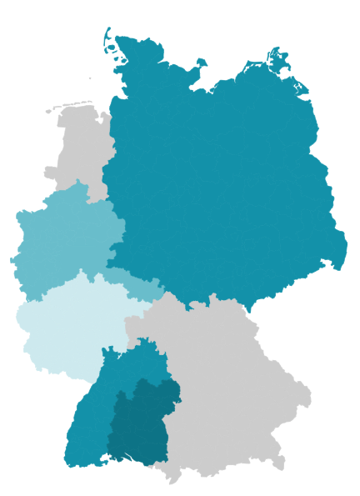
Unser Betreuungskonzept
Personalentwicklung mit mehrWert.
  Alles aus einer Hand.
  Erarbeitung von (individuellen) Problemlösungen.
  Ganzheitliche, bedarfsgerechte Beratung.
  Impulsgeber zu neuen Themen.
  Regelmäßige Kommunikation & Vernetzung
  Hier finden Sie Ihren
  persönlichen Ansprechpartner
Zielgruppenspezifische Kundenbetreuung für Genossenschaftsbanken
von Experte zu Experte
  Ausbildung, BankColleg und Studium
  Privatkundengeschäft
  Firmenkundengeschäft
  Immobilienfinanzierung
  Steuerung und Beauftragte
  Personalentwickler & Ausbilder, Trainer & Coaches
  Führungskräfte
02.09.2025
4

Slide 5








Zielgruppen
Genossenschaftsbanken
Finanzdienstleister
Vorstände, Führungskräfte, Mitarbeitende aller Ebenen
Spezialisten für verschiedene Finanzprodukte und -dienstleistungen
Agrar
Handel & Gewerbe
Landwirtschaftliche Betriebe
Betriebe und Unternehmen mit genossenschaftlicher Struktur

Slide 6
Karrieremodule & Einsteigerprogramme
Auszubildende
Ergänzende Lernprogramme zur beruflichen Erstausbildung mit praxisnahen Übungen
Seiteneinsteiger:innen
Strukturierte Einarbeitungsprogramme mit Fokus auf branchenspezifisches Wissen
Quereinsteiger:innen
Spezielle Programme für Bankassistenz mit Studienbriefen, WBTs und Lernvideos

Slide 7
Megatrends im Fokus
Aktuelle Themenfelder
KI & Smart Data für intelligente Geschäftsprozesse
Microsoft 365 als digitale Arbeitsplattform
New Work und moderne Arbeitskonzepte
Regulatorik und Compliance-Anforderungen
Nachhaltigkeit und ESG-Kriterien
Soft Skills für moderne Führungskräfte

Slide 8
E-Learning & Webinare
Eigene Webinarplattform
Interaktive Online-Events
Direkte Teilnahme ohne Installation zusätzlicher Software
Umfragen, Breakout-Rooms und Live-Diskussionen
Regelmäßige Themenreihen
Digitale Events zu aktuellen Trendthemen und Branchenentwicklungen

